Slide 1
Reconocimiento de gestos
Facundo Quiroga, Leonardo Corbalán

Slide 2
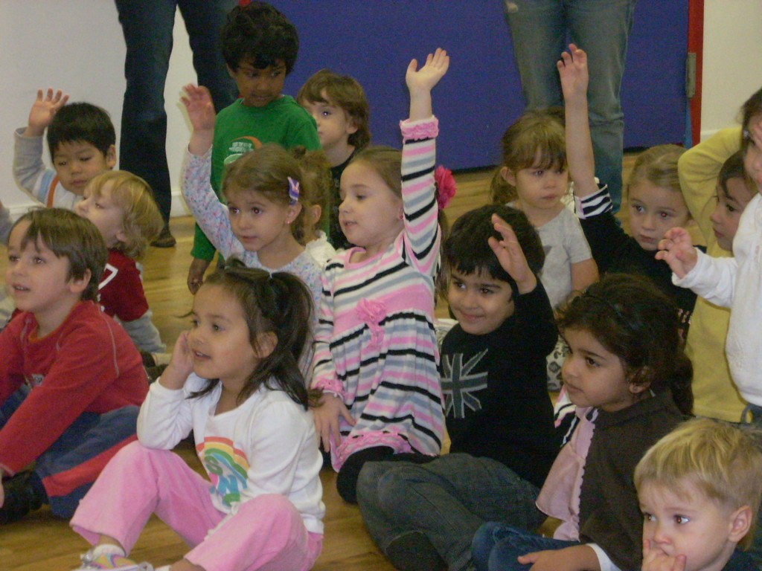
Objetivo
Gestos definidos por el usuario
Pocos gestos de entrenamiento
Muchas clases de gestos
Con la mano

Slide 3
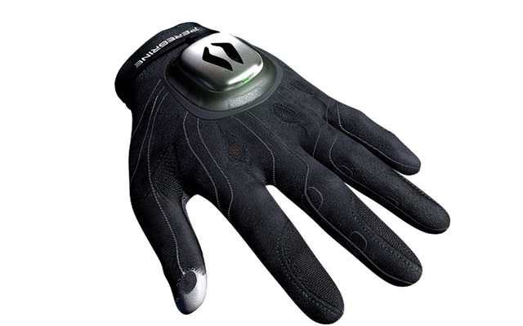
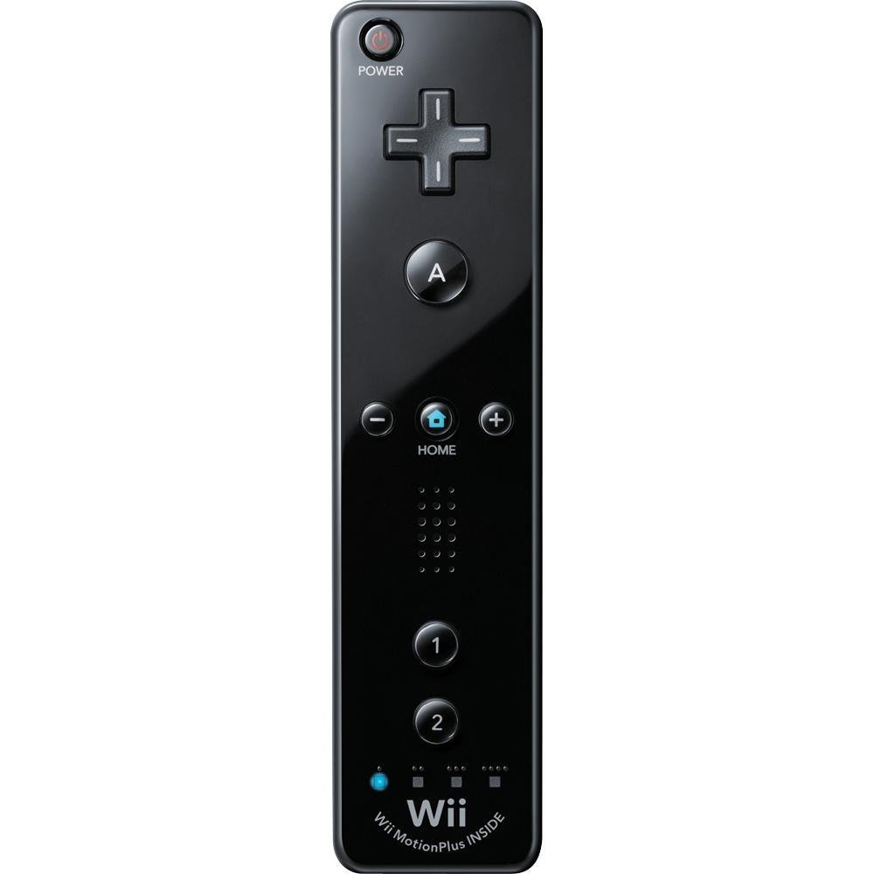
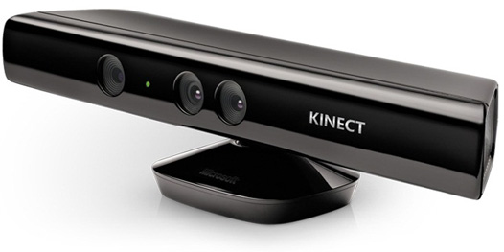
Sistemas de reconocimiento
2 etapas
Captura y tracking
Características de alto nivel
Coeficientes de DFT
Momentos de HU
Funciones de contorno
Modelos del cuerpo y su movimiento
Clasificadores
Máquinas de vectores de soporte (SVM)
Redes neuronales (NN)
Dynamic time warping (DTW)
Modelos ocultos de Markov (HMM)
Redes bayesianas y árboles de clasificación
Visión por computadora

Slide 4
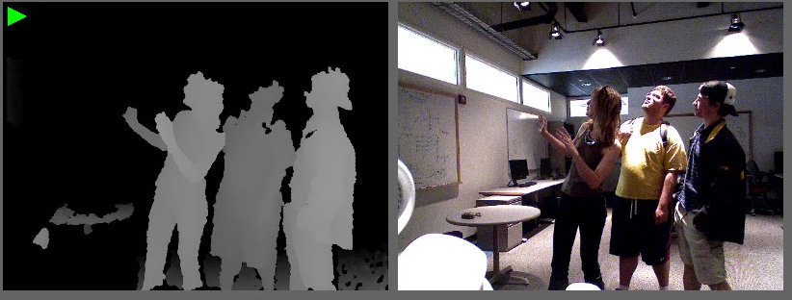
Kinect
Sensor de profundidad
(emisor +
receptor IR )
Imagen RGB normal

Slide 5


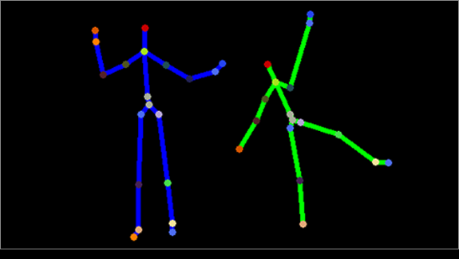
Kinect
+
/
=
Reconocimiento de:
5 personas al mismo tiempo a 30 fps
Posición de 20 articulaciones por persona en espacio 3D virtual
Api con polling o callbacks
Detección del plano del suelo

Slide 6
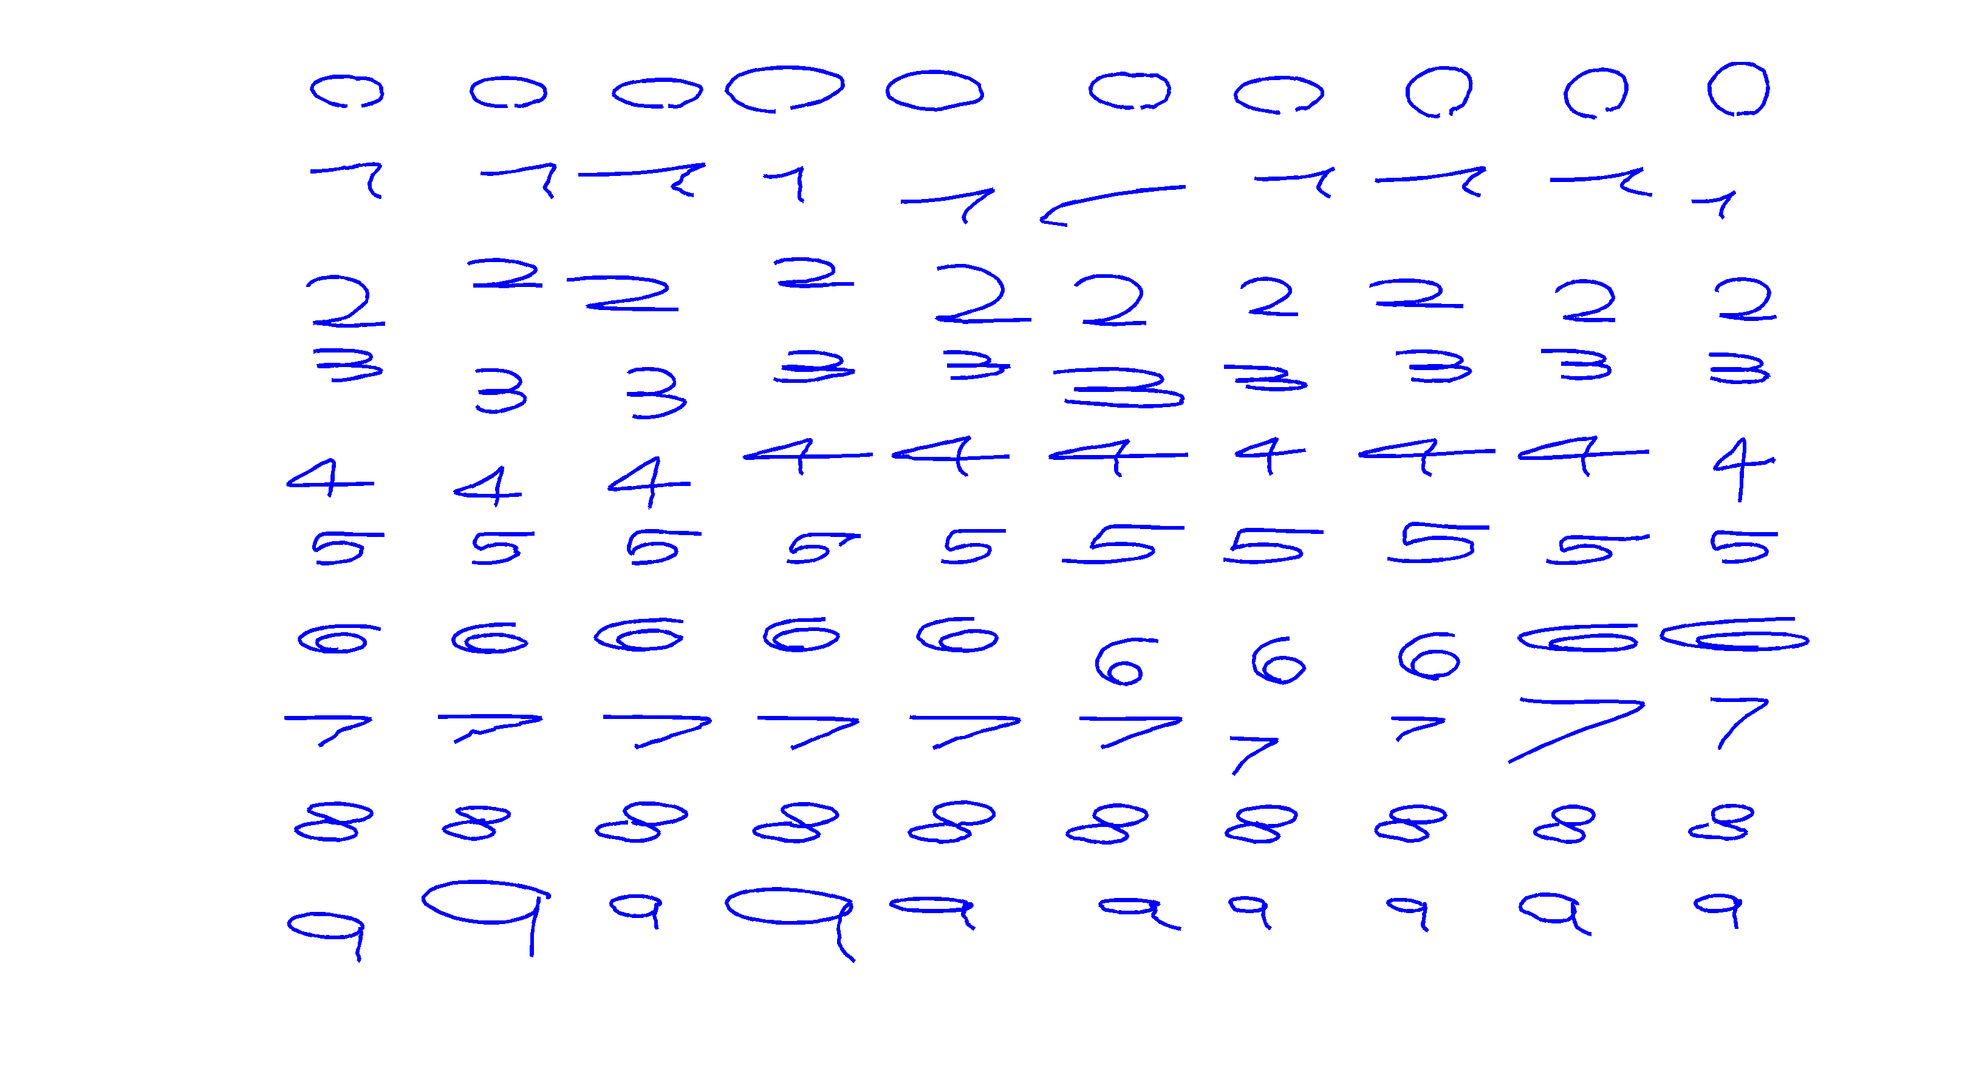
Gestos de números arábigos
Proyecciones en el plano X-Y

Slide 7
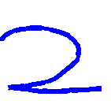
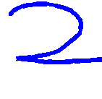
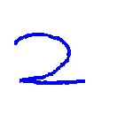
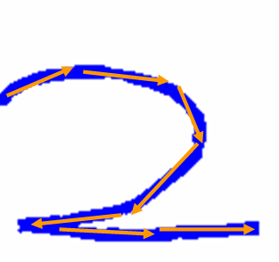
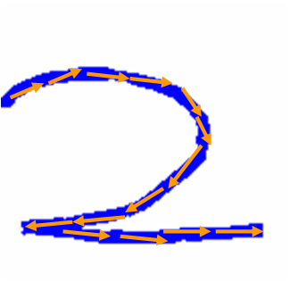
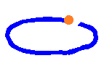
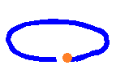
Modelo de gestos
Gesto = Trayectoria en el espacio virtual
Invariante a
Traslación
Escala
Velocidad
Punto de comienzo (gestos cerrados)

Slide 8
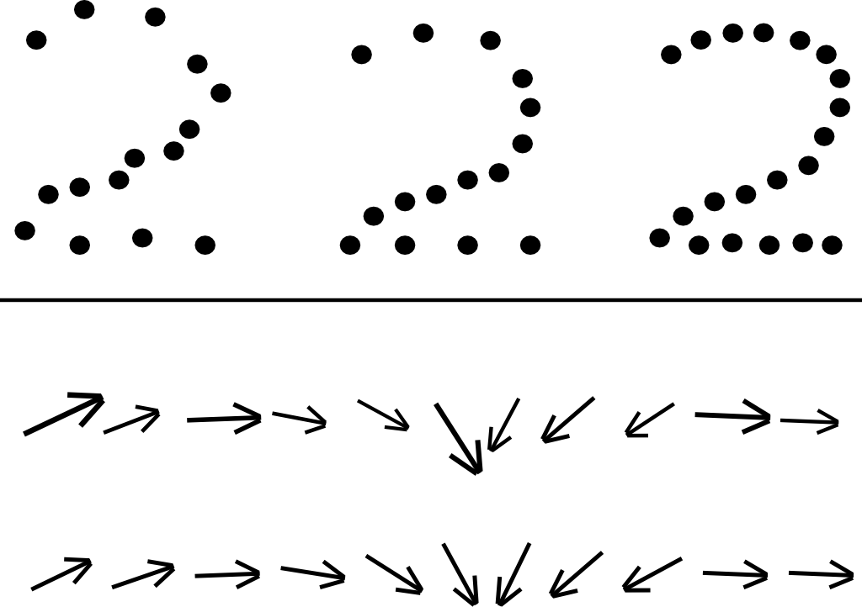
Características / Preprocesamiento
Original
Suavizado
Resampleado
(n puntos)
Primera diferencia (ie, diferencias entre puntos consecutivos)
Normalización

Slide 9
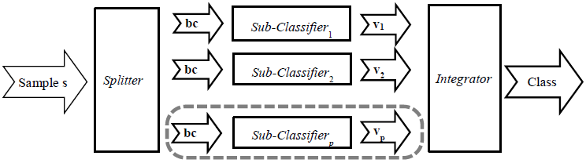
Clasificador Competitivo (1)
bc = Basic components: las flechitas de la diapositiva anterior, sin orden
Ensembles: P copias de un sub-clasificador básico entrenadas individualmente
v: % de confianza por clase obtenido en cada sub-clasificador
Integrator: Calcula el promedio de % de confianza, elige la clase con mayor confianza

Slide 10
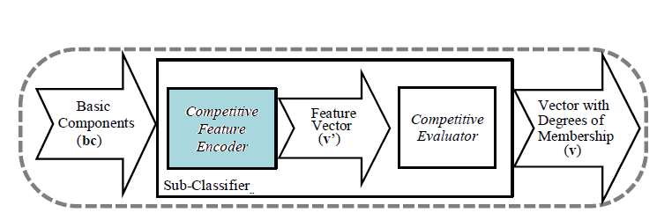
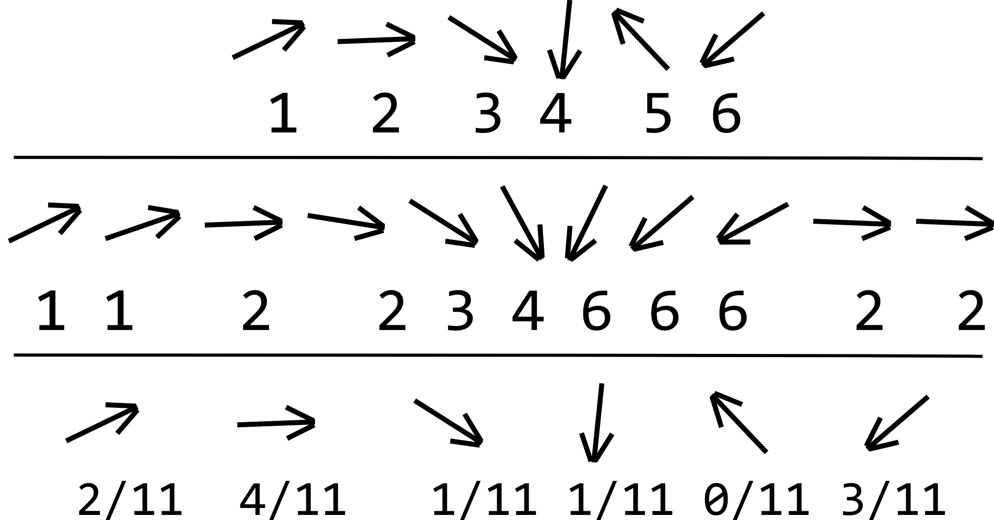
Primera capa
Neuronas ocultas aprendidas
bc
v’

Slide 11
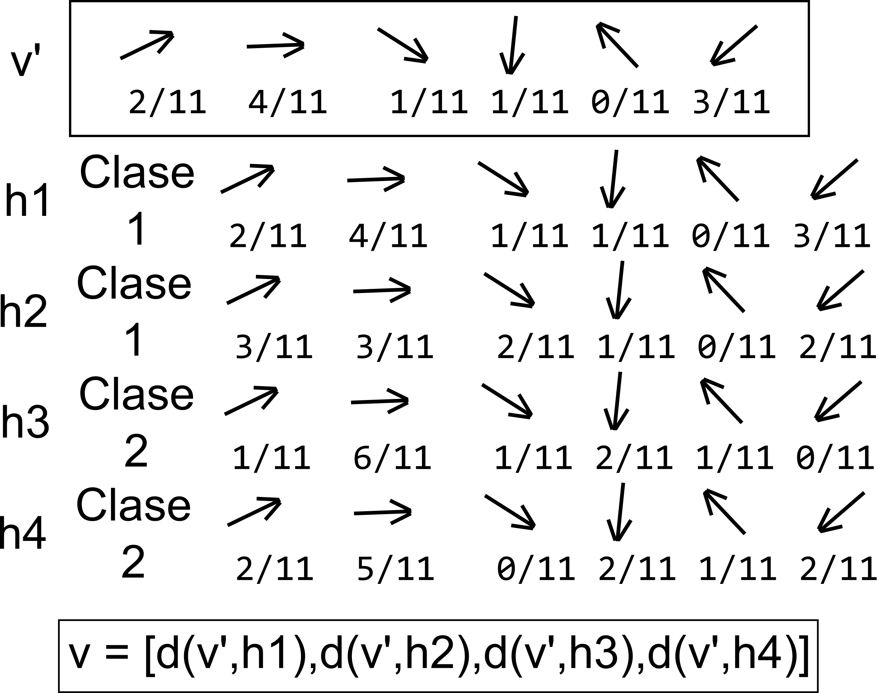
Segunda capa

Slide 12
Experimentos
Clasificador | Parámetros | Entrenamiento | % correcto
Clasificador Competitivo (paper) | 5 sub-clasificadores, 70 ocultas por c/u, distancia de manhattan en el clustering | Típico CPN | 98.91%
Templates | - | - | 97%
Feedforward | 30 neuronas ocultas, función de transferencia tansig | Rprop | 95.54%
Feedforward | 30 neuronas ocultas, función de transferencia tansig | Backprop con momentum | 65.32%
SVM | Kernel Lineal | SMO | 98%
SVM | Kernel Gaussiano | SMO | 96%

Slide 13
Futuro
Probar otras características (Coeficientes de DFT o momentos de Hu)
“Spotting”: reconocer principio y fin del gesto
Reconocimiento en tiempo real
Grabar más ejemplos y clases de gestos
Utilizar método de sub-clasificadores con todos los algoritmos

